Slide 1
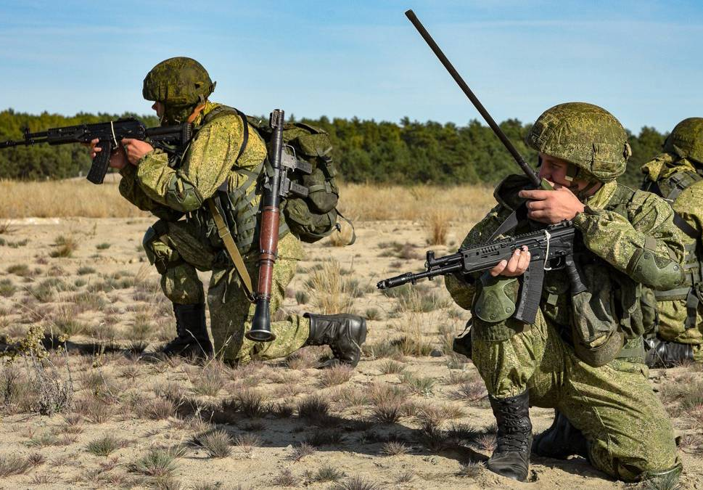
Основные положения при выполнении мероприятий по отбору граждан, пребывающих в запасе, в кандидаты на контракт в мобилизационный резерв ВС РФ
СЛУЖБА В РЕЗЕРВЕ ВООРУЖЕННЫХ СИЛ – ТВОЙ ВЫБОР!
АРМИЯ РОССИИ

Slide 2
Нормативно – правовые документы, приказы Министра обороны Российской Федерации по организации мобилизационного людского резерва ВС РФ
2
Указ Президента Российской Федерации от 2015 года № 370 «О создании мобилизационного людского резерва»;
- Федеральный закон от 1996г. № 61-ФЗ «Об обороне»;
- Федеральный закон от 1998г. № 53 «О воинской обязанности и военной службе»;
- Федеральный закон от 1998г. №76-ФЗ «О статусе военнослужащих»
- Постановление Правительства Российской Федерации от 2015г. № 933 «Об утверждении Положения о порядке пребывания граждан Российской Федерации в мобилизационном людском резерве»;
Постановление Правительства Российской Федерации от 2015г. № 1412 «Об установлении размера месячного оклада гражданам Российской Федерации, пребывающим в мобилизационном людском резерве, за исключением периода прохождения военных сборов»;
- Постановление Правительства Российской Федерации от 2013г. № 964 «О внесении изменений в положение о проведении сборов…»;
- Постановление Правительства Российской Федерации от 2004 г. № 911 «О порядке оказания медицинской помощи..»;
- приказ Министра обороны Российской Федерации от 2019 г. № 727 «Об определении Порядка обеспечения денежным довольствием военнослужащих Вооруженных Сил Российской Федерации и предоставления им и членам их семей отдельных выплат»;
- приказ Министра обороны Российской Федерации от 2007 г. № 185 «О мерах по выполнению в Вооруженных Силах Российской Федерации постановления Правительства Российской Федерации»;
- Приказа Министра обороны Российской Федерации от 2017 г. № 60 «О медико-психологической реабилитации военнослужащих».

Slide 3
2 этапа отбора граждан, пребывающих в запасе, для заключения контракта о пребывании в мобилизационном людском резерве
3
I этап
ОТБОР ГРАЖДАН
Проведение информационно-справочной и агитационной работы
Изучение кандидатов в ходе личных бесед
Проверка соответствие медицинским, физическим и профессионально-психологическим требованиям военной службы к конкретным военно-учетным специальностям
II этап
ПРИЕМ КАНДИДАТОВ В ВОИНСКОЙ ЧАСТИ И ЗАКЛЮЧЕНИЕ С НИМИ КОНТРАКТОВ
Организация работы аттестационной комиссии
Заключение контракта с кандидатом
Организация учета резервистов

Slide 4
Источником отбора граждан в мобилизационный людской резерв должны быть:
4
ГРАЖДАНЕ, ПРЕБЫВАЮЩИЕ В ЗАПАСЕ
(ПЕРВОГО РАЗРЯДА )
ВЕТЕРАНЫ БОЕВЫХ ДЕЙСТВИЙ
ВОЙСКОВЫЕ КАЗАЧЬИ ОБЩЕСТВА
СОТРУДНИКИ ЧАСТНЫХ ОХРАННЫХ ПРЕДПРИЯТИЙ
РАБОТНИКИ КРУПНЫХ
ПРЕДПРИЯТИЙ И ОРГАНИЗАЦИЙ

Slide 5
Требования к кандидатам:
5
- по возрасту: прапорщики, сержанты, солдаты – до 42 лет, младшие офицеры – до 52 лет, старшие офицеры – до 57 лет;
- по здоровью: быть годным к военной службе (категория А) или годным к военной службе незначительными ограничениями (категория Б);
- по результатам профессионального психологического отбора: получить первую, вторую или третью категорию пригодности для конкретной выбранной специальности;
- по образованию: не ниже основного общего (9 классов) образования.

Slide 6
Исключить граждан, пребывающих в запасе из состава кандидатов категорий:
6
- отбывали наказание в виде лишения свободы;
- подвергался административному наказанию за потребление наркотических или психотропных веществ;
- в отношении него вынесен обвинительный приговор и назначено наказание, ведется дознание либо предварительное следствие;
- уголовное дело передано в суд.

Slide 7
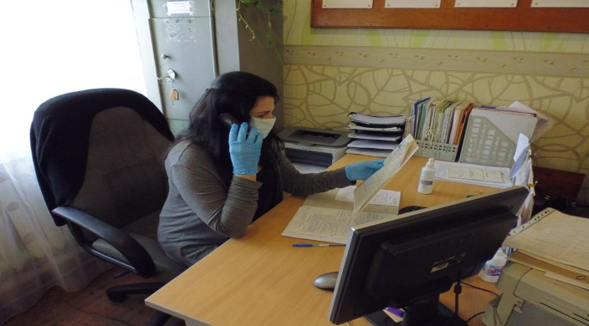
При изучении граждан, пребывающих в запасе, в порядке изучения взаимодействовать:
7
психоневрологические, наркологические, противотуберкулезные, кожно-венерологические и другие диспансеры;
федеральные учреждения медико-социальной экспертизы;
органы внутренних дел;
органы дознания и предварительного следствия;
федеральные суды;
- органы записи актов гражданского состояния

Slide 8
Организации взаимодействия с территориальными органами исполнительной власти районов, администрацией органов местного самоуправления
8
взаимодействие с главами субъектов Российской Федерации, руководителями крупных предприятий, общественных организаций, в том числе ветеранов боевых действий, частных охранных предприятий и атаманами войсковых казачьих обществ по вопросам отбора и призыва граждан в мобилизационном людской резерв
привлечение центров занятости населения к работе по отбору граждан
медицинское освидетельствование граждан, поступающих в резерв с учетом эпидемиологической обстановки в регионе
проведение агитационной работы среди граждан с участием средств массовой информации
формирование положительного общественного мнения у граждан Российской Федерации о пребывании в резерве

Slide 9
Преимущества пребывания в мобилизационном людском резерве
9
- медицинское обеспечение в военно – медицинских организациях и государственные гарантии бесплатного оказании медицинской помощи;
- ежемесячные и ежегодные стимулирующие выплаты, единовременная денежная выплата при заключении очередного контракта;
- дополнительные (неоплачиваемые) сутки к отпуску;
- внеочередное преимущественное право, приема членов семей резервистов в дошкольные и общеобразовательные учреждения;
- льготы при поступлении в военные ВУЗ-ы резервистам и членов их семей;
- право на бесплатное обучение на курсах дополнительного образования в военных ВУЗ-ах;
- выдача продовольственного пайка по нормам снабжения военнослужащего (продовольственного набора);
- бесплатные абоненты на тренировки в спортивных комплексах Министерства обороны;
- сохранение места работы и заработной платы, компенсация предприятию расходов на выплату среднего заработка работающим гражданам;
- бесплатное обеспечение обмундированием на весь период службы в резерве;
- обязательное государственное страхование жизни и здоровья за счет средств федерального бюджета;
- бесплатный проезд к месту проведения военных сборов и обратно;
- банно-прачечное обслуживание, обеспечение в период проведения военных сборов и учений.

Slide 10
Согласившихся на заключение контракта, о пребывании в мобилизационном людском резерве, должны быть затребованы документы:
10
фотография анфас размером 9х12 см (на обороте фотографии чернилами указывается фамилия, имя, отчество и дата фотографирования);
автобиография в двух экземплярах (первый экземпляр – собственноручно);
анкета (форму можно получить в военном комиссариате или на сайте www.reserv.mil.ru);
копии документов об образовании;
копия трудовой книжки (при наличии);
служебная характеристика с последнего места работы (учебы, службы);
выписка из домовой книги (при наличии);
копия свидетельства о рождении;
копия военного билета;
копия паспорта;
копии свидетельств о браке и рождении детей (при наличии).

Slide 11
11

Slide 12
12

Slide 13
13

